Slide 1
Báo cáo học phần NLCS (CT271)
ProJECT: website bán nhạc cụ
Trương nguyên Lợi
B1910097
Ct271 – N07
Gv: Thái Minh Tuấn Học kì 1 , 2022

Slide 2
WEBSITE StoreNow
Nhạc cụ là một mảng kinh doanh khá rộng lớn với rất nhiều mặt hàng để bán, có thể lên đến hàng ngàn mặt hàng từ các phân loại sản phẩm khác nhau. Như: guitar, piano, organ, cadong, ……
Sự phát triển nhanh chóng của âm nhạc đã kéo theo sự cạnh tranh không chỉ của nhiều nhà sản xuất nhạc cụ Ngoài ra, để đáp ứng nhu cầu ngày càng cao của những khách hàng thích khám phá những thứ mới lạ hoặc tận hưởng những điều kỳ diệu mà âm nhạc mang lại thì những nhạc cụ được sản xuất ngày càng nhiều và đa dạng, với nhiều phân khúc và mẫu mã hơn.
Về tên của website: “STORENOW” thì chúng tôi hướng tới sự nhanh gọn .Rút ngắn thời gian từ khâu chọn sản phẩm tới khâu hoàn tất với thời gian và công đoạn được tối ưu hết mức có thể, tất cả là để tiết kiệm thời gian cho khách hàng và cả chúng tôi.

Slide 3

Sử dụng ngôn ngữ server PHP và Hệ quản trị cơ sở dữ liệu MySQL

Slide 4
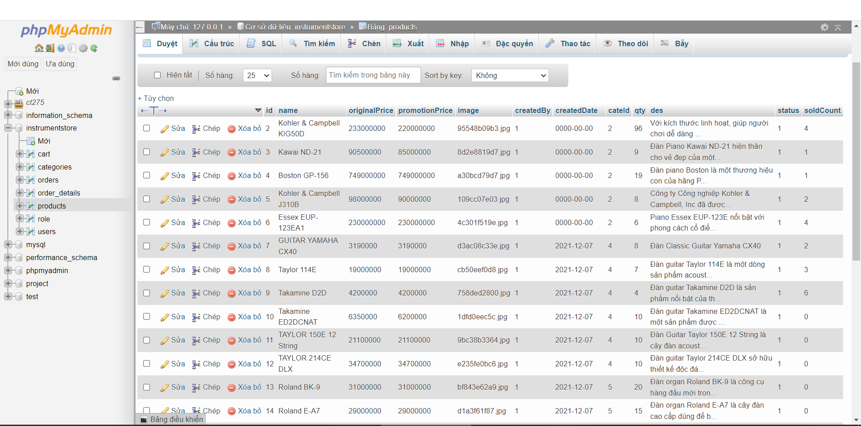
Cơ sở dữ liệu

Slide 5
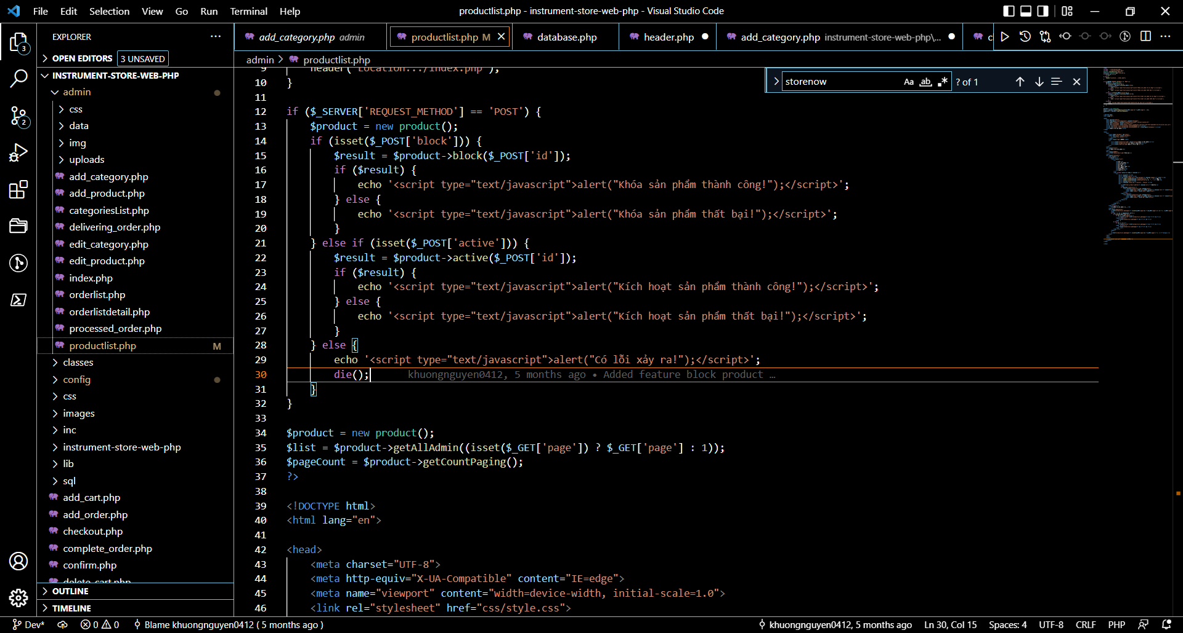

Slide 6
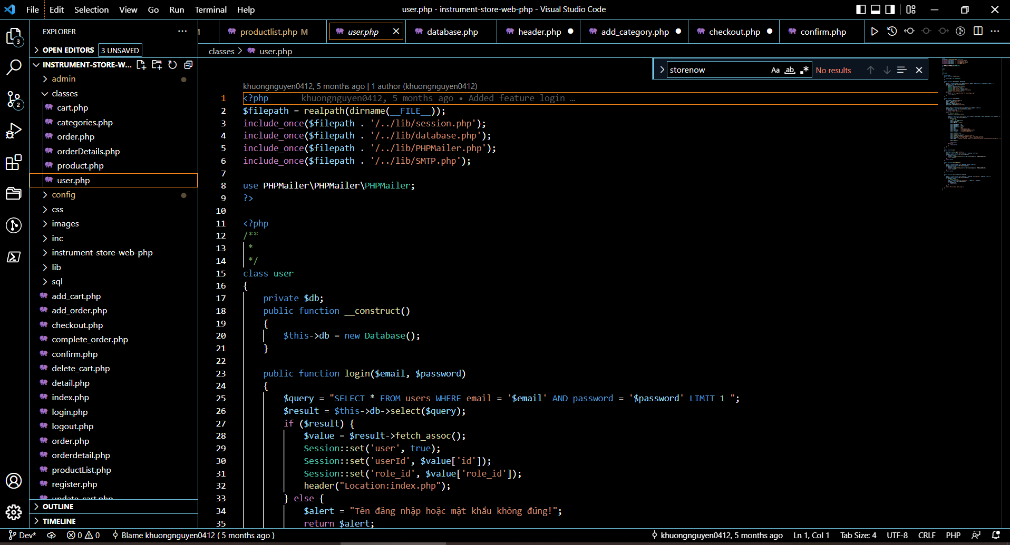

Slide 7
Cơ sở dữ liệu
Cơ sở dữ kiệu bao gồm các đối tượng như:
+ admin + images
+ classes + css
+ config + inc
+ categories + sql
+ product

Slide 8
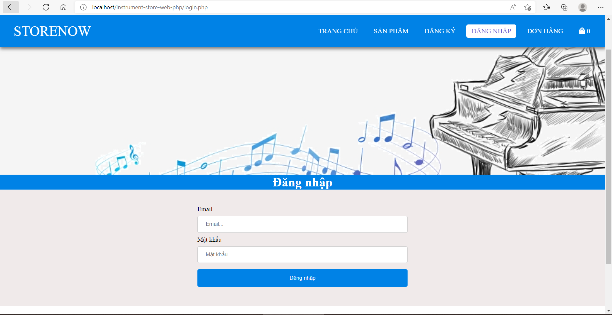

Slide 9
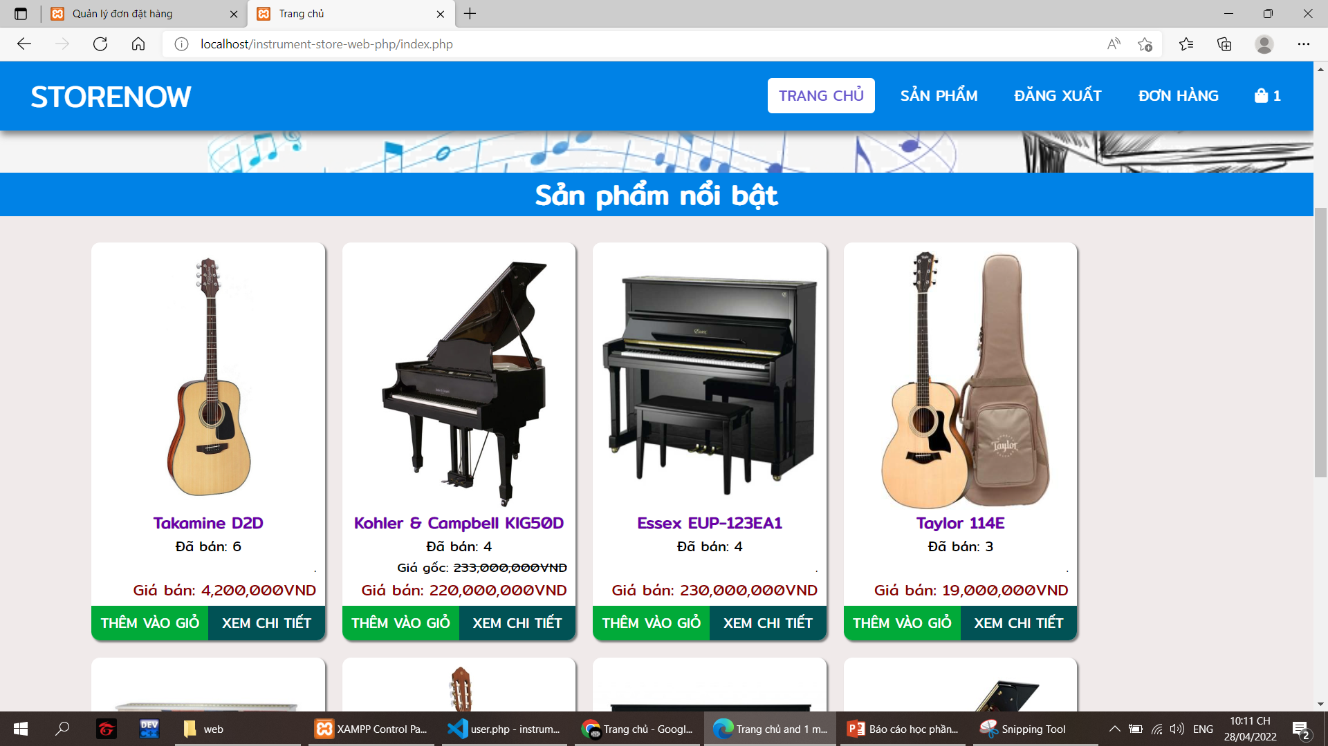

Slide 10
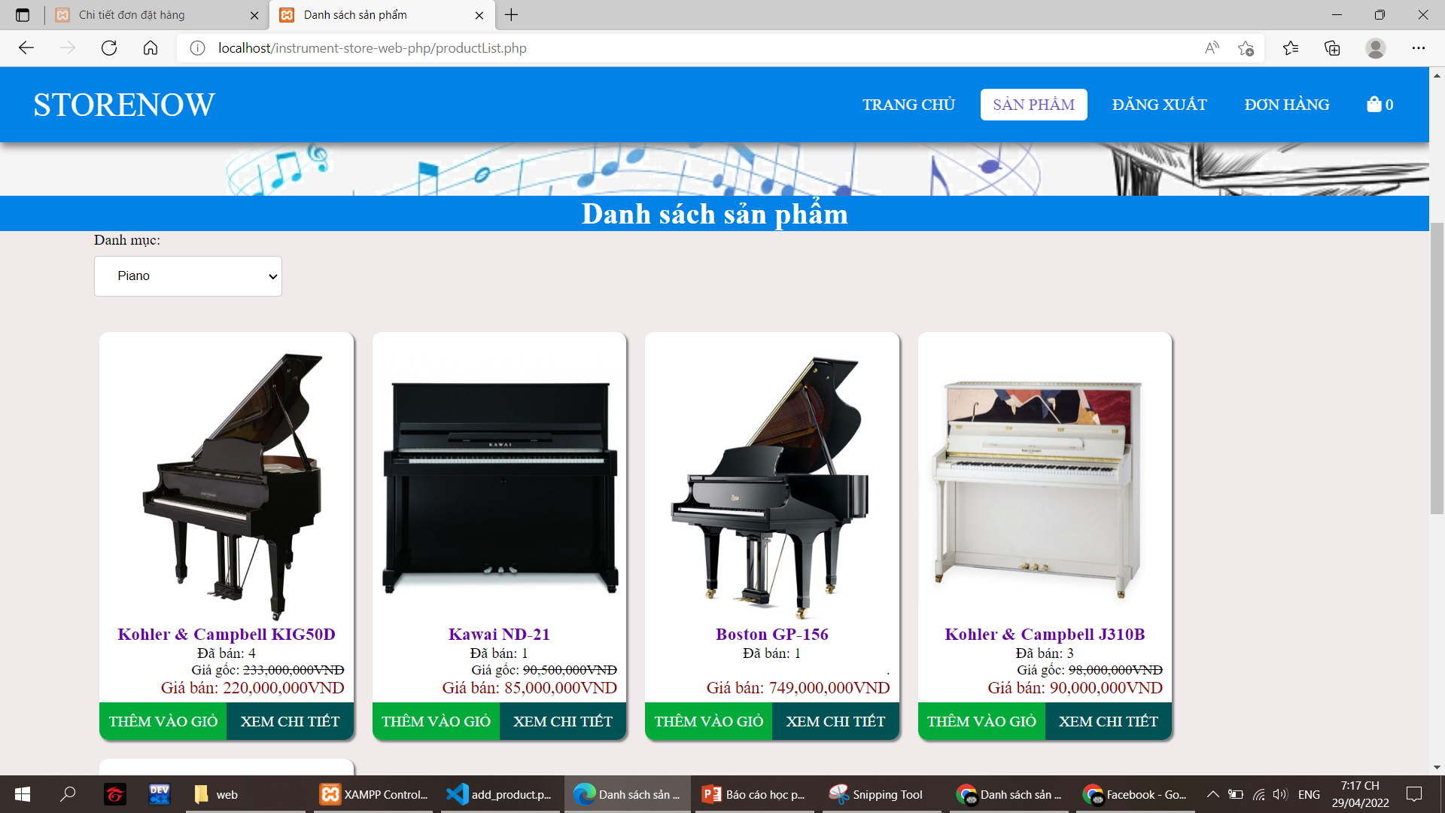

Slide 11
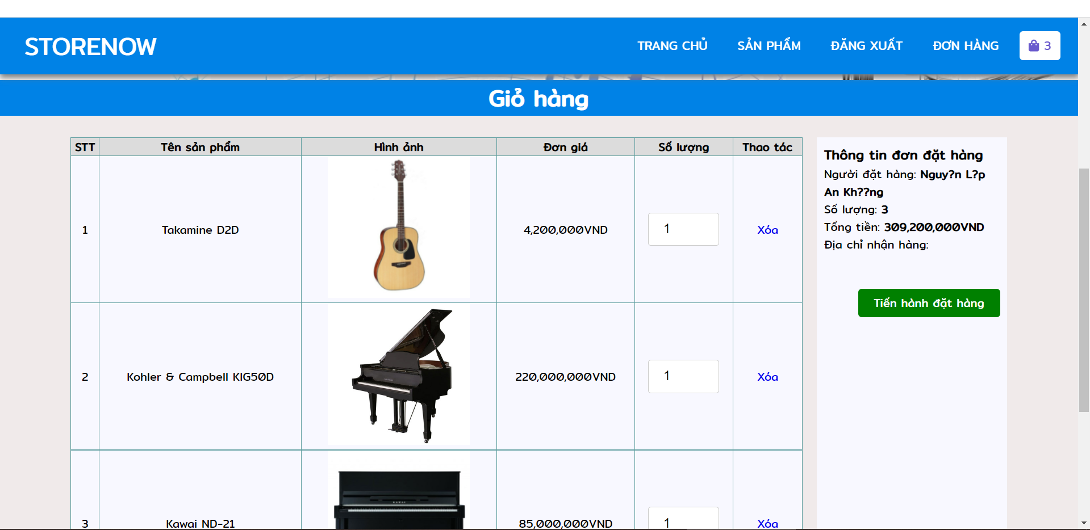

Slide 12
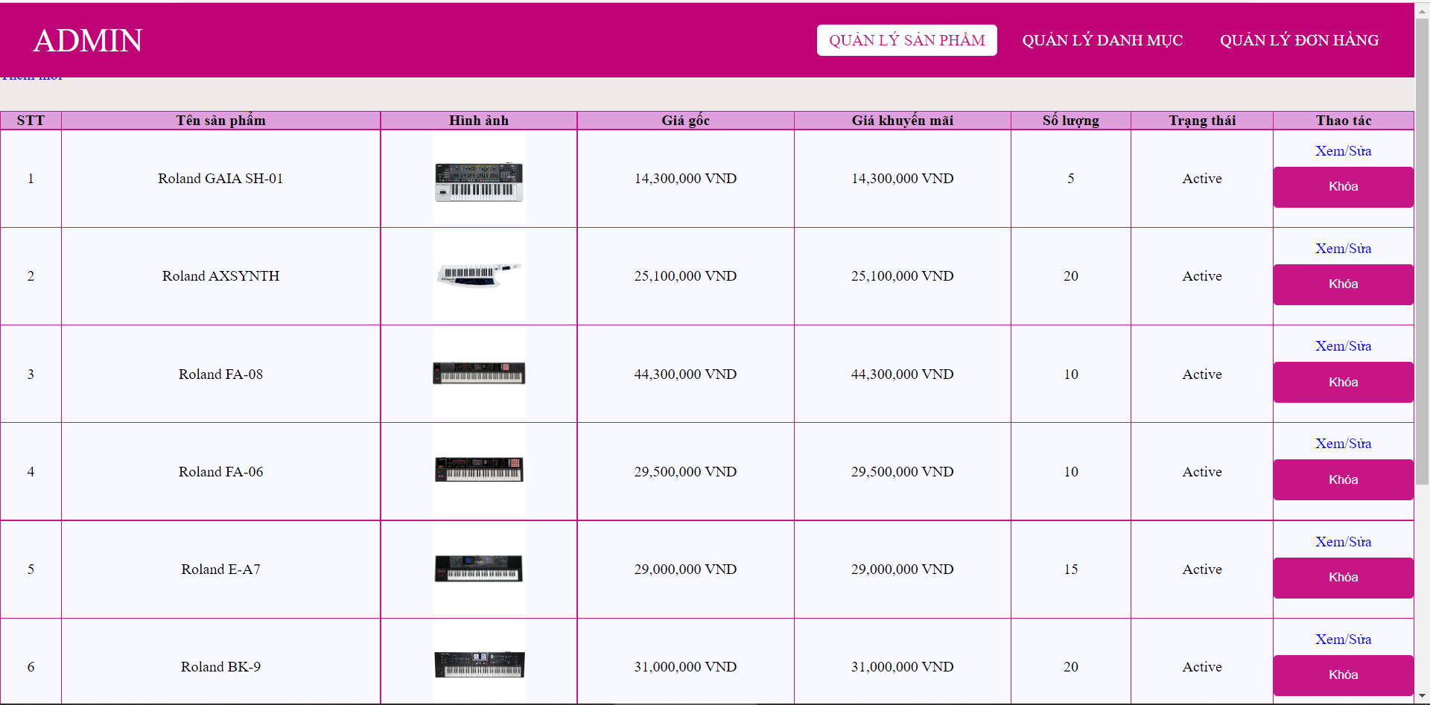

Slide 13

Cảm ơn thầy và các bạn đã lắng nghe.
Cảm ơn thầy và các bạn đã lắng nghe

